Slide 1
Дистанционное обучение
Учителя
«Физическая культура»

Slide 2
Курсы повышения квалификации учителей физической культуры
«Современные подходы к преподаванию физической культуры в условиях реализации предметной концепции»

Slide 3
Сайт
swb68.ru

Slide 4
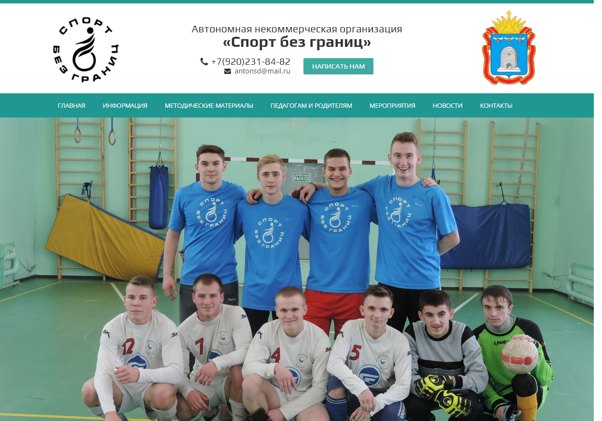
Раздел «Методические материалы»

Slide 5
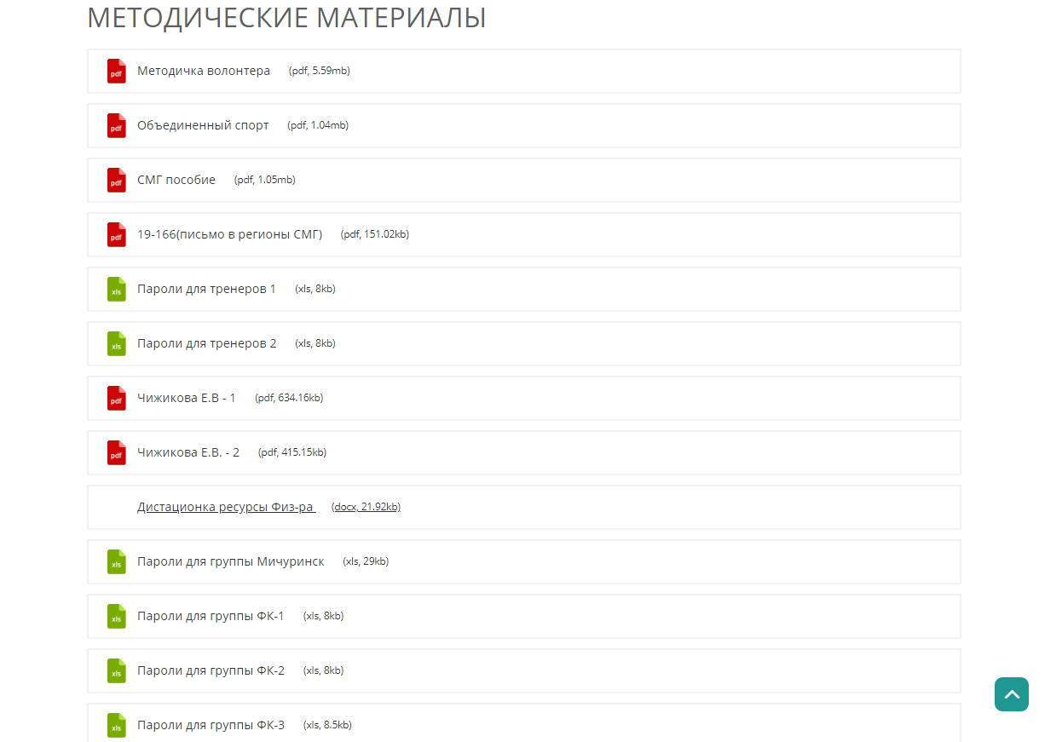
Содержание методических материалов

Slide 6
68cdo.ru/moodle/

Slide 7
Вход в личный кабинет

Slide 8
ИТОГ курсов 68cdo.ru
1. Технологическая карта урока физической кульутры (в соответствии с требованиями ФГОС)
2. Сборник заданий для проведения школьного этапа олимпиады (предметная область)
3. Рабочая программа по предмету «Физическая культура» (любая параллель в соответствии с требованиями ФГОС)

Slide 9
ОФФЛАЙН ЗАДАНИЯ
(делать самостоятельно)
Методика преподавания шахмат в общеобразовательном учреждении
Методические особенности преподавания фитнес-аэробики (другая спортивная дисциплина)в общеобразовательном учреждении
Содержательные и методические аспекты преподавания третьего часа физкультуры с направленностью на подготовку обучающихся к выполнению комплекса ГТО
Почта С.Д.Антонюк - antonsd@mail.ru (Оффлайн - Иванов И.И., 2021)
Телефон С.Д. Антонюк 8-920-231-84-82

Slide 10
Электронные образовательные платформы
РЭШ (Российская электронная школа)- https://resh.edu.ru/subject/lesson/7129/start/
(МЭШ) Московской электронной школы https://www.mos.ru/
Библиотека МЭШ - https://uchebnik.mos.ru/material/app/174523
Приложения МЭШ - https://uchebnik.mos.ru/composer2/document/38164054/view
Создание тестов - https://quizzer.top/quiz/5466925
Видео программа Skype - https://www.skype.com/ru

